Slide 1



Нейросетевая система мониторинга состояния оборудования и предсказание неисправностей
Акселерационная программа «Стартапы LETI» 2023
Лидер Эпохи Технологических Инноваций
Трекер проекта – Безруков Артем Алексеевич
Эксперт проекта – Ваганова Валентина Алексеевна

Slide 2
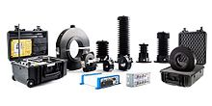
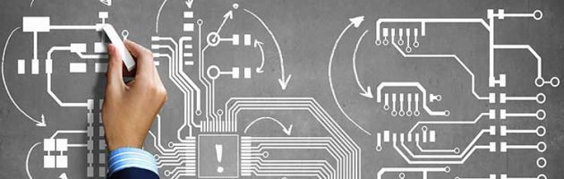
Актуальность и описание проекта
Экономические показатели современного производства в большей степени зависят от работоспособности электрического оборудования. Выход его из строя ведет к большим потерям.
Наш проект направлен на создание аппаратно-программного комплекса для диагностики и прогнозирования характеристик технологического оборудования в целях своевременного ремонта, замены поврежденных деталей и узлов.

Slide 3
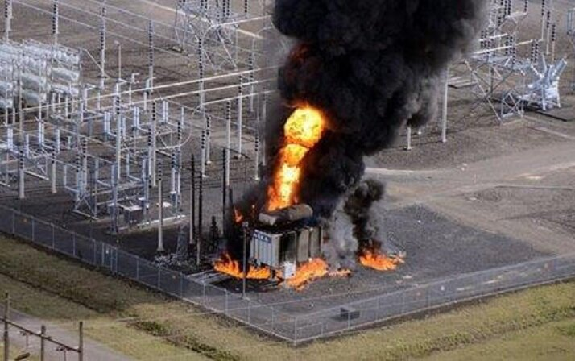
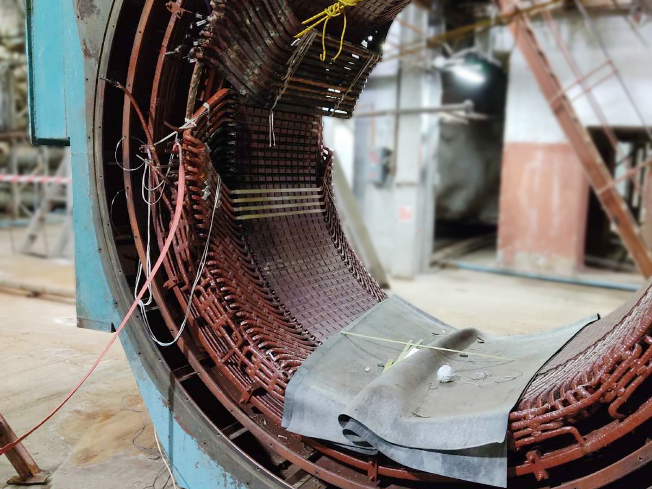

Проблема, которую решает проект
Проблема : Финансовые потери из-за несвоевременного ТО электрооборудования.
Решение : Нейросетевая система мониторинга состояния оборудования. Анализируя показания датчиков, программное обеспечение прогнозирует сроки выхода оборудования из строя. Также в зависимости от изменения номинальных параметров устройства, предполагает, износ какого узла привел к этому.
Благодаря этой системе, количество аварийных остановок производства уменьшится, в следствии чего финансовые потери будут снижены.

Slide 4
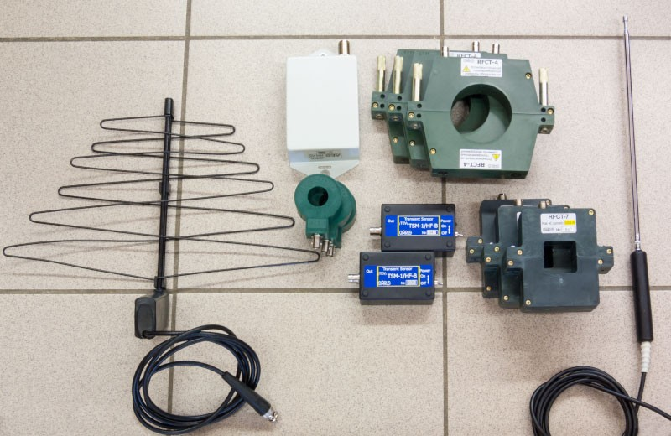
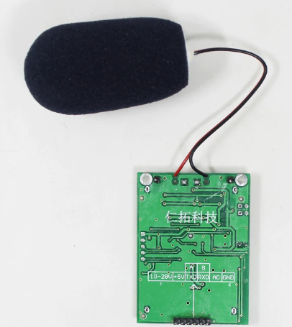
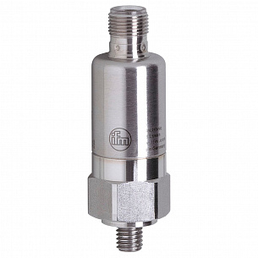
Техническая реализация
Мы предлагаем использовать следующие датчики:
1) Частичного разряда.
2) Силы тока
3) Напряжения
4) Шума
5) Вибрации
6) Температуры

Slide 5




ЦА, стейкхолдеры, потенциальные заказчики
Портрет целевого заказчика для B2B продуктов
Крупные предприятия по переработке газа и нефти.
Металлургические компании
Производственные комплексы
Годовая выручка 10 - 100 мрд рублей.

Slide 6



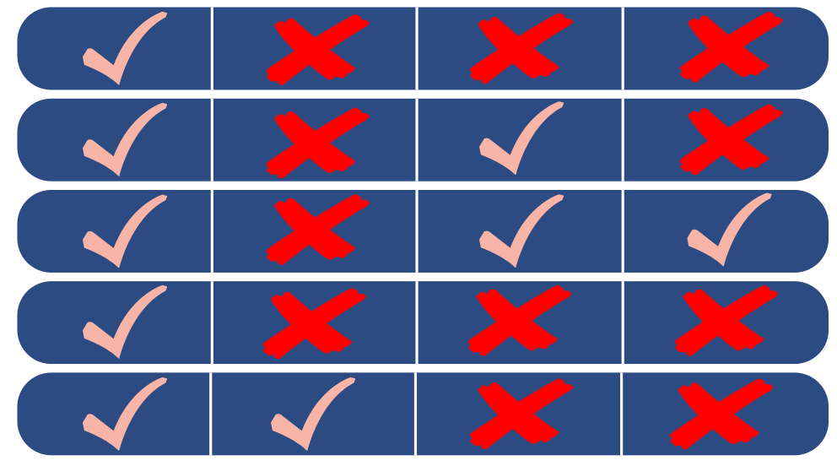
Рынок и Анализ конкурентов
МЫ
Обучение сотрудников
Поддержка различного оборудования
Отечественная компания
Подписочная модель
Гибкий выбор датчиков

Slide 7


Бизнес модель и факторы успеха
Бизнес-модель стартапа основывается на предоставлении ценности через программно-аппаратный комплекс для прогнозирования неисправностей производственного оборудования.
Доход проекта будет состоять из :
1 Подписка на программное обеспечение
2 Прямые продажи оборудования
3 Подключение и наладка системы
4 Обучение специалистов

Slide 8
Финансовые показатели
Для достижения MVP требуется финансирование в размере 1 500 000 руб.
Расходы на MVP: разработка программного обеспечения, закупка испытательного оборудования(датчиков, оборудования и тд), расходные материалы, сборка оборудования, первичное тестирование.
Себестоимость датчиков - 20000-450000
Стоимость подписки в месяц - 30 000 руб.
Предполагаемое количество продаж подписок в год: 25 шт.
Выручка за год ~ 9 000 000 руб.
Затраты в год: ~ 5 000 000 руб.
Прибыль ~ 4 000 000 руб.
Окупаемость: 3 года.
Уставной капитал: 100 000 руб.

Slide 9




Стратегия продвижения
Каналы коммуникации: выставки и конференции, e-mail рассылка, прямые продажи, сайт компании.
Коммуникационные форматы для каналов: презентации на выставках, видео и блоги на собственном сайте, образовательные вебинары и материалы.

Slide 10
Команда проекта
Лазовский Николай Валерьевич,
тимлид,
разработчик,
студент 4 курса по направлению “Электроэнергетика и электротехника”
Трапезников Михаил Васильевич,
рисечер,
технический специалист, студент 4 курса по направлению “Электроэнергетика и электротехника”

Slide 11
Текущий статус проекта
На какой стадии находится проект?
Доработка программного обеспечения
Набор дата-сета для обучения модели
Что уже сделано?
Работающая программа с минимальным набором функций
Анализ рынка
Анализ конкурентов
Основные достижения?
Установлена работоспособность методики и пробного прототипа
Сколько денег вложено?
132 500 руб.

Slide 12
Текущий статус проекта, дорожная карта проекта
7.11.2023 – 15.01.2024
Создание ПО
9.01.2024 – 1.02.2024
Закупка тестового оборудования
9.01.2024 – 1.03.2024
Обучение нейросети
1.02.2024 – 1.04.2024
Испытания нейросети
1.04.2024 – 1.05.2024
Начало продаж программно-аппаратного комплекса
1.05.2024 – 1.08.2024
Рекламная компания нашего продукта

Slide 13


Контакты
Лазовский Николай
Телефон: +7-951-984-00-75
Эл.почта: lazovskii2002@mail.ru
СПАСИБО БОЛЬШОЕ ЗА ВНИМАНИЕ!

